Slide 1
Einstieg und Vorgehensmodell
KI-Systementwicklung · Computer Vision · DS 01 · 22. September 2026

Slide 2
Anwendungsfälle KI in der Praxis
In welchen Bereichen habt ihr KI eingesetzt?

Slide 3
KI-Systementwicklung
01
Was eine Kamera in der Industrie abnimmt
02
Der Versuch — und warum er scheitert
03
Die sechs Stationen eines KI-Projekts
04
Das Leitprojekt bis Weihnachten

Slide 4
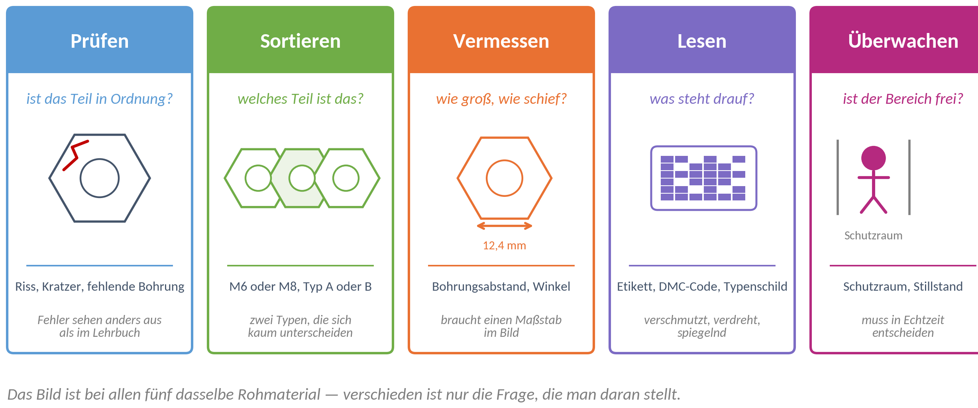
Eine Kamera nimmt fünf verschiedene Fragen ab

Slide 5
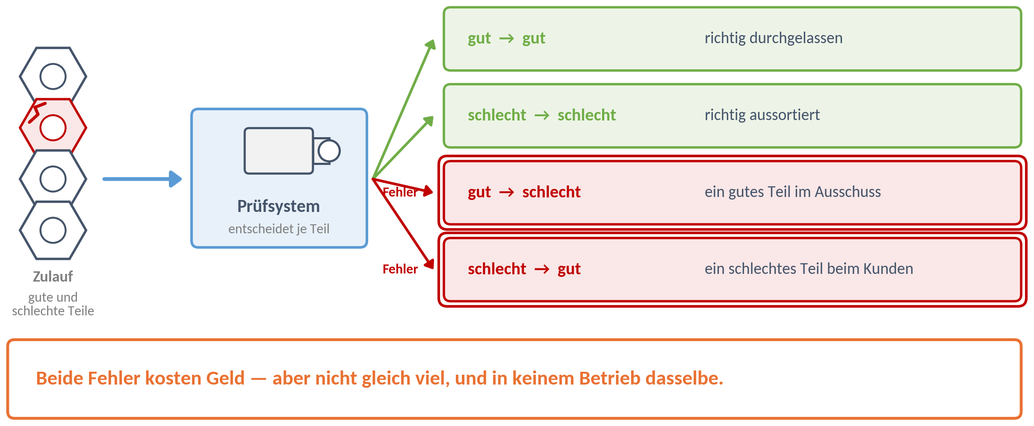
Zwei Fehler — und sie kosten nicht dasselbe

Slide 6
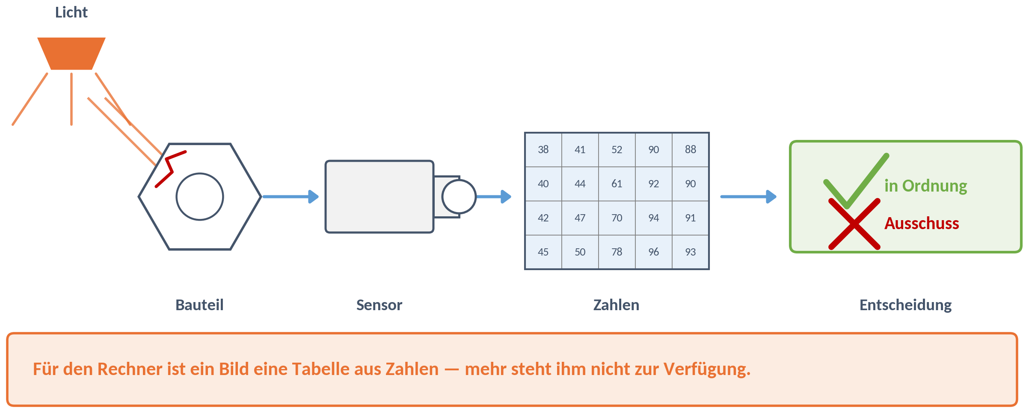
Für den Rechner ist ein Bild eine Tabelle aus Zahlen

Slide 7
KI-Systementwicklung
01
Was eine Kamera in der Industrie abnimmt
02
Der Versuch — und warum er scheitert
03
Die sechs Stationen eines KI-Projekts
04
Das Leitprojekt bis Weihnachten

Slide 8
Jetzt seid ihr dran
Zwei Klassen, zwei Minuten
Zwei Alltagsgegenstände aussuchen — Klasse A und Klasse B.
teachablemachine.withgoogle.com → Bild-Projekt → Standard.
15 Bilder je Klasse. Zwei Minuten je Klasse. Ich stoppe.
Schnell, nicht sorgfältig. Dann trainieren lassen.
Protokoll: P2 auf dem Arbeitsblatt.

Slide 9
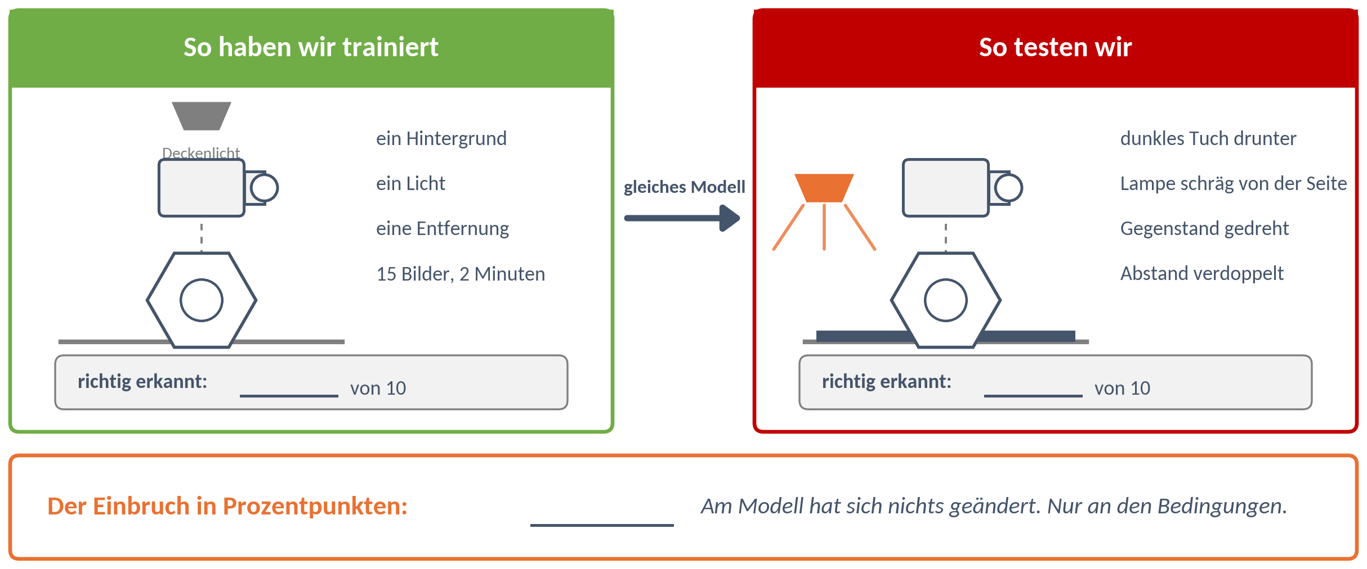
Gleiches Modell, andere Bedingungen

Slide 10
Jetzt nicht reparieren
Das Modell bleibt, wie es ist.
Nicht nachtrainieren. Keine Bilder nachschießen. Nichts geraderücken.
Genau daran arbeiten wir die nächsten dreizehn Wochen — heute darf es kaputtgehen.
Tragt ein, was das Modell behauptet, wenn es falsch liegt. Und sucht die Stelle, an der es sagt: „Das weiß ich nicht."

Slide 11
KI-Systementwicklung
01
Was eine Kamera in der Industrie abnimmt
02
Der Versuch — und warum er scheitert
03
Die sechs Stationen eines KI-Projekts
04
Das Leitprojekt bis Weihnachten

Slide 12
Zwei Karten je Team
Was hätten wir tun müssen, damit es funktioniert?
Ein Satz je Karte. Groß schreiben, damit man ihn an der Wand liest.
Keine Lösung von mir — erst eure Karten, dann sortieren wir gemeinsam.
Fünf Minuten. Dann kommen die Karten an die Wand.
Notiert eure beiden Sätze auch in P3.

Slide 13
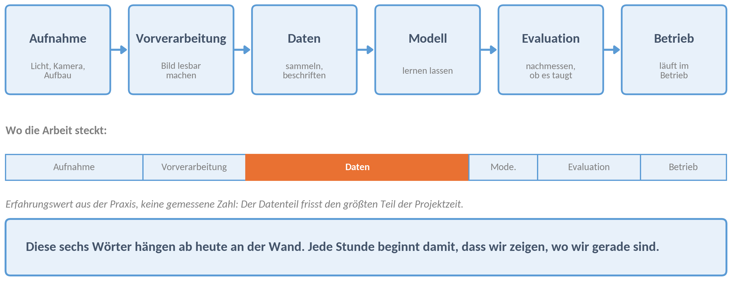
Sechs Stationen — das Modell ist nur eine davon

Slide 14
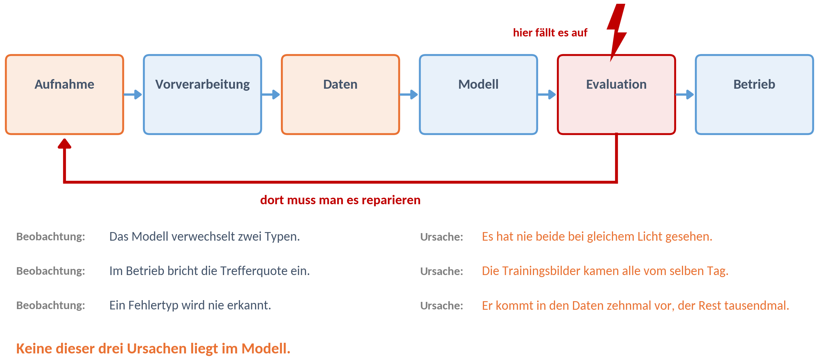
Sechs Stationen — das Modell ist nur eine davon

Slide 15
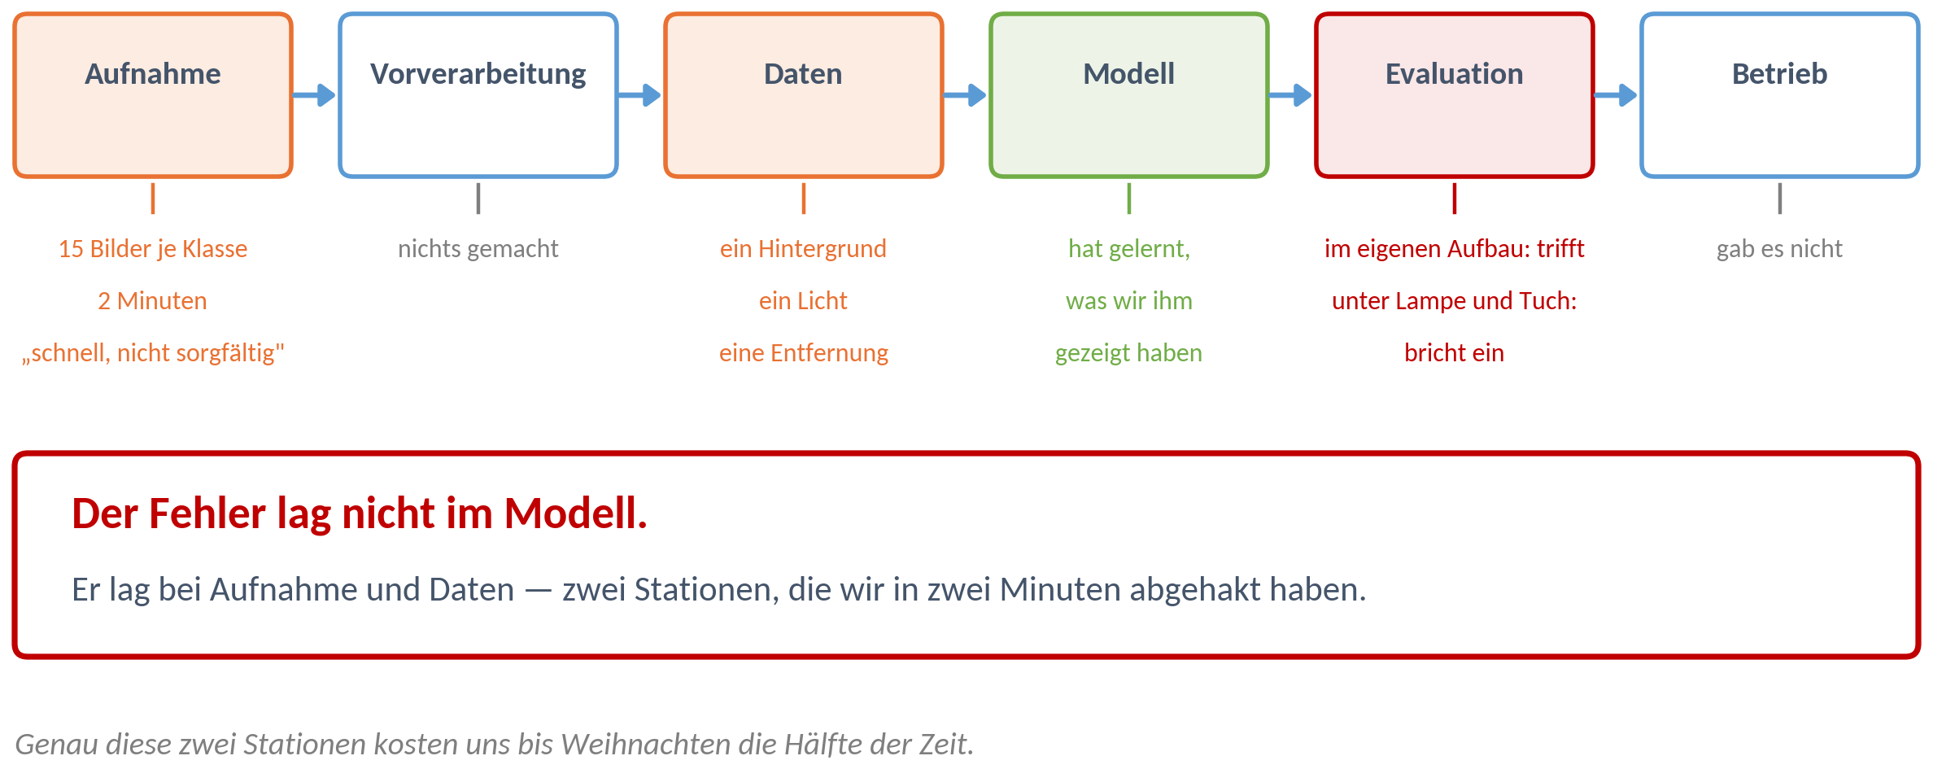
Unser Versuch von heute, Station für Station

Slide 16
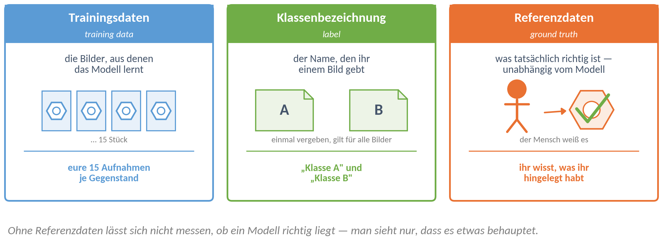
Drei Wörter, die ab heute in jeder Stunde vorkommen

Slide 17
KI-Systementwicklung
01
Was eine Kamera in der Industrie abnimmt
02
Der Versuch — und warum er scheitert
03
Die sechs Stationen eines KI-Projekts
04
Das Leitprojekt bis Weihnachten

Slide 18
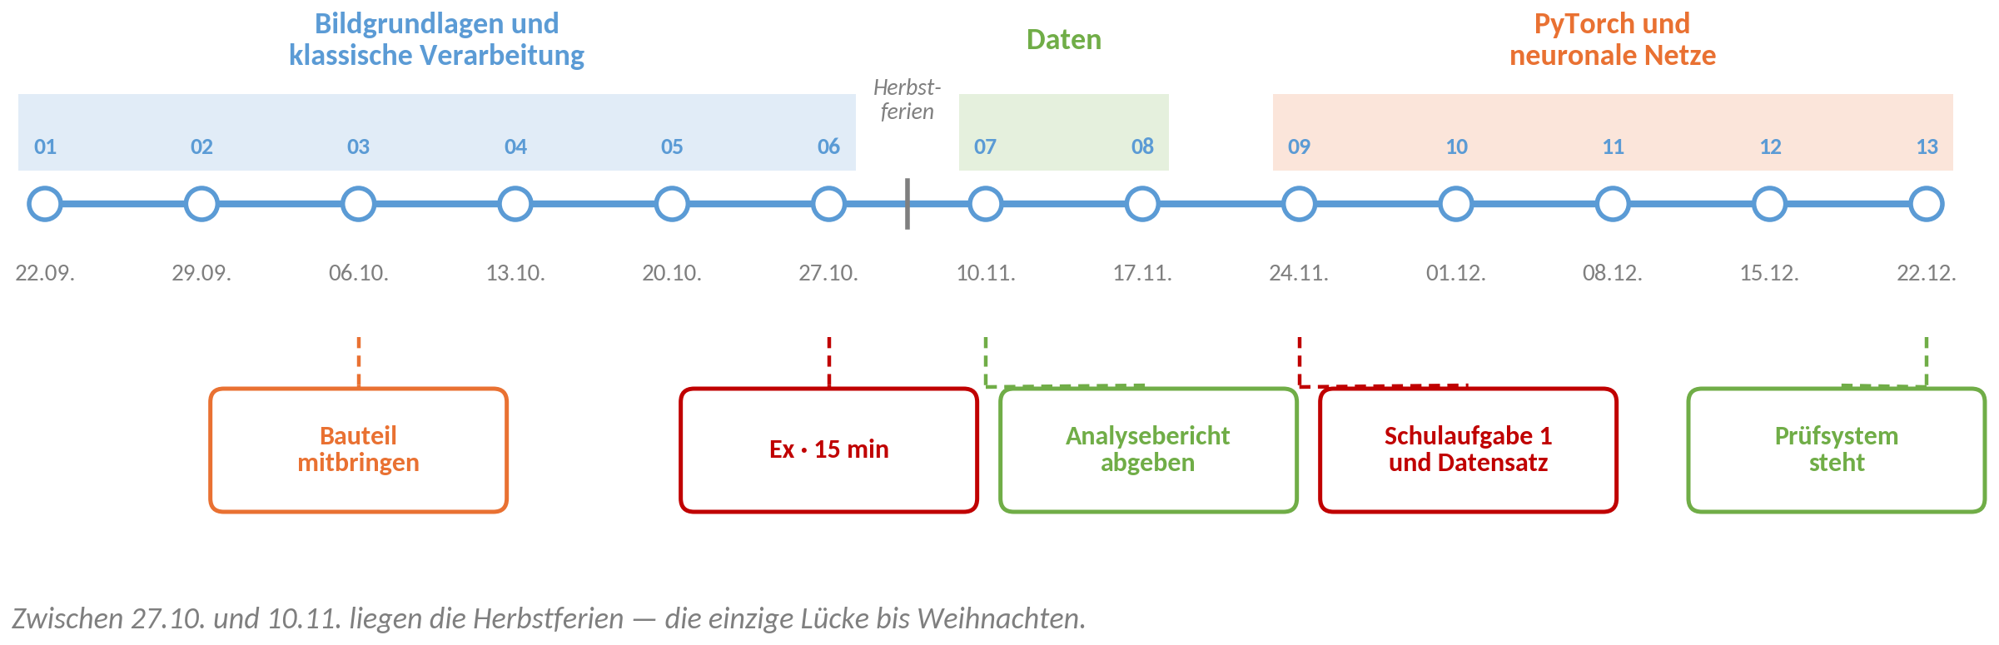
Am Ende des Halbjahres steht ein eigenes Prüfsystem

Slide 19
Bis zum 6. Oktober
Team bilden und ein Bauteil mitbringen
Zweierteams. Tragt euch in die Liste ein, bevor ihr geht.
Ein Bauteil aus der Werkstatt, von zu Hause oder aus eurem alten Betrieb: handgroß, nicht spiegelnd.
Mindestens ein Exemplar muss erkennbar fehlerhaft sein.
Keine Personen, keine Gesichter — das ist in diesem Projekt ausgeschlossen.
Kein Bauteil in Sicht?
Sagt es mir bis zum 29.09. — dann finden wir eins, bevor am 06.10. fotografiert wird.

Slide 20
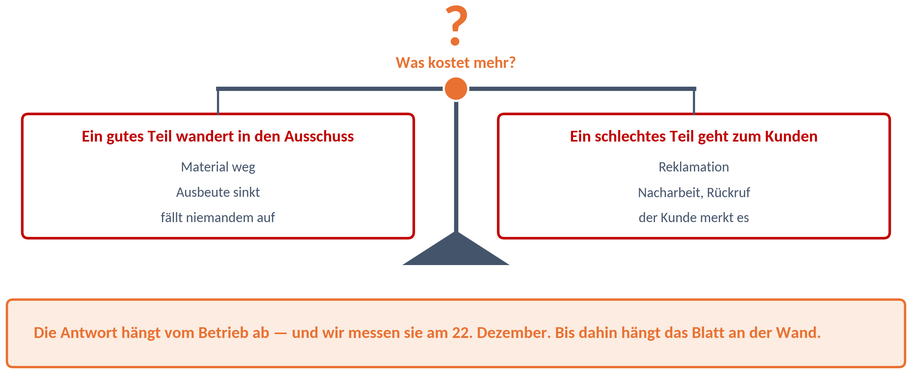
Die Frage, die wir heute nicht beantworten

Slide 21
Bis nächste Woche
Hausaufgabe · zwei Teile, etwa 25 Minuten
Ein Anwendungsfall aus eurer Ausbildung, eurem früheren Job oder dem Alltag — entlang der sechs Stationen beschrieben.
Eine kleine Rechnung zur Dateigröße eines Handyfotos.
Ohne Rechner lösbar. Details in 04_Hausaufgabe.md.
Glossar heute
training data — Trainingsdaten
label — Klassenbezeichnung
classification — Klassifikation
ground truth — Referenzdaten
Nächste Woche
Was ist ein Bild für den Rechner? Eine Tabelle aus Zahlen — und wir rechnen damit.

